Slide 1
PATOLOGIAS
CAUSAS
PROJETO
EXECUÇÃO
MATERIAIS
Patologias em Alvenarias
MSc Cristiana Furlan Caporrino

Slide 2
PATOLOGIAS
IDEAL
PREVINIR
APÓS SURGIMENTO
TRATAR ADEQUADAMENTE
Patologias em Alvenarias
MSc Cristiana Furlan Caporrino

Slide 3
PRINCIPAIS REQUISITOS A SEREM GARANTIDOS EM UMA EDIFICAÇÃO
SEGURANÇA ESTRUTURAL
DURABILIDADE
CONFORTO HIGROTÉRMICO
ESTANQUEIDADE À ÁGUA
Patologias em Alvenarias
MSc Cristiana Furlan Caporrino

Slide 4
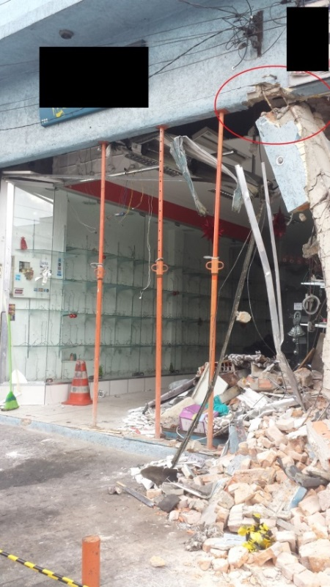
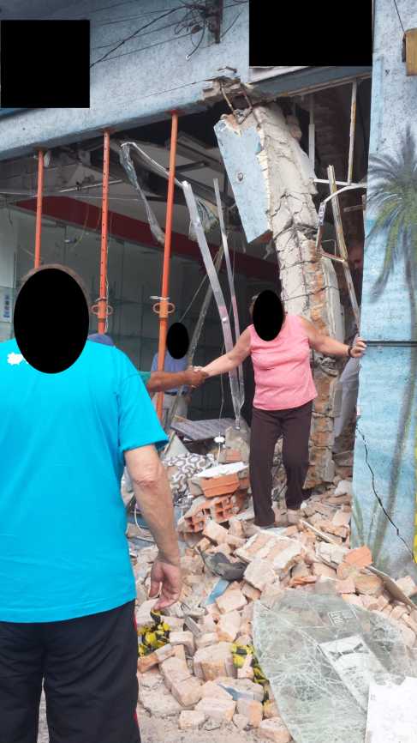
A SEGURANÇA ESTRUTURAL
ESTADO LIMITTE ÚLTIMO (ELU)
RUÍNA
Patologias em Alvenarias
MSc Cristiana Furlan Caporrino

Slide 5
A SEGURANÇA ESTRUTURAL ESTADO LIMITE DE SERVIÇO - ELS
FALHAS
DEFORMAÇÕES
FISSURAS
TRINCAS
Patologias em Alvenarias
MSc Cristiana Furlan Caporrino

Slide 6
TRINCAS
AVISO
COLAPSO ESTRUTURAL
COMPROMETIMENTO DO DESEMPENHO
ABALO PSICOLÓGICO
Patologias em Alvenarias
MSc Cristiana Furlan Caporrino

Slide 7
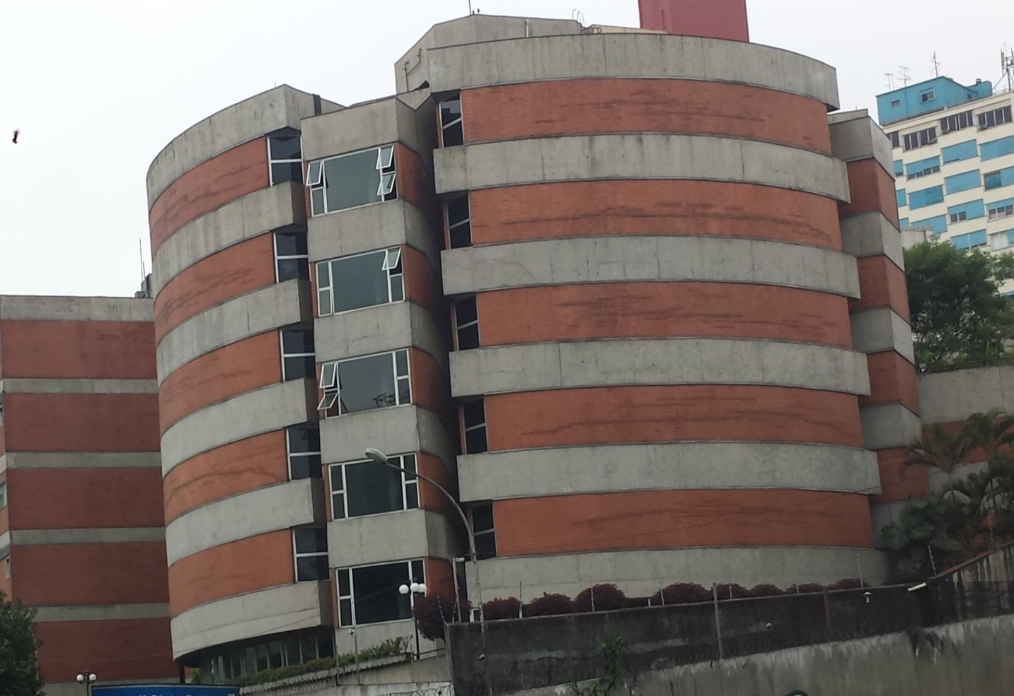
ESTADO LIMITE DE SERVIÇO (ELS)
FISSURAS
Patologias em Alvenarias
MSc Cristiana Furlan Caporrino

Slide 8
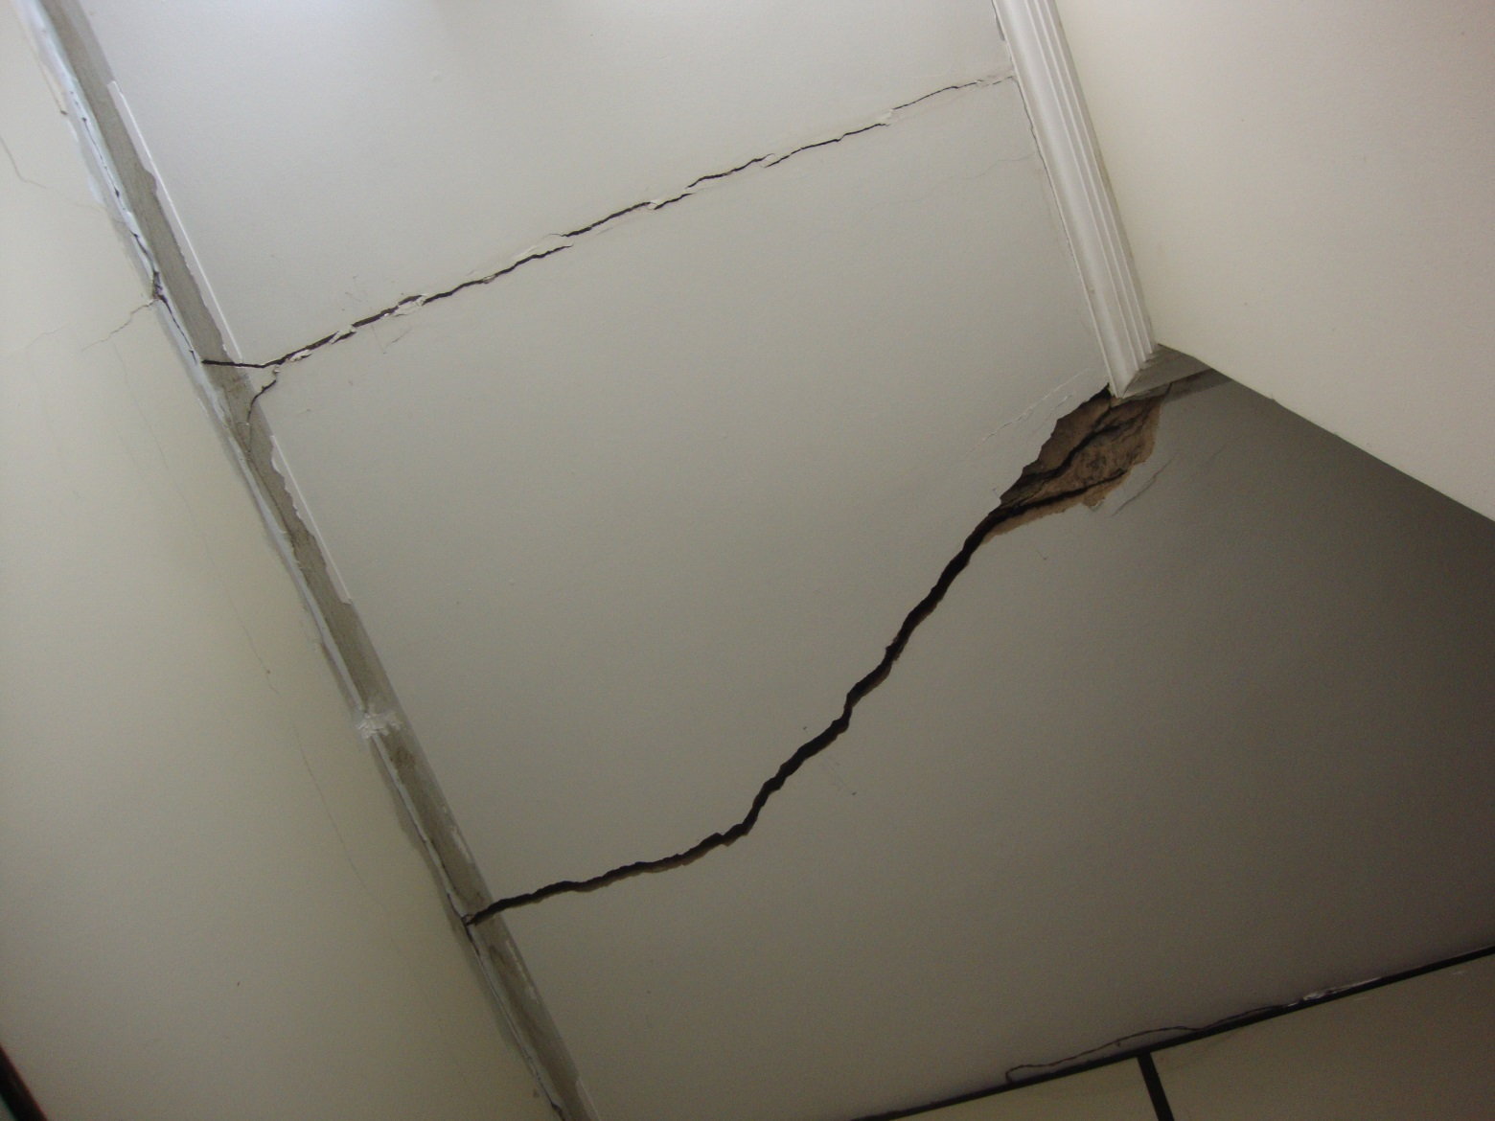
ESTADO LIMITE DE SERVIÇO (ELS)
TRINCAS
Patologias em Alvenarias
MSc Cristiana Furlan Caporrino

Slide 9
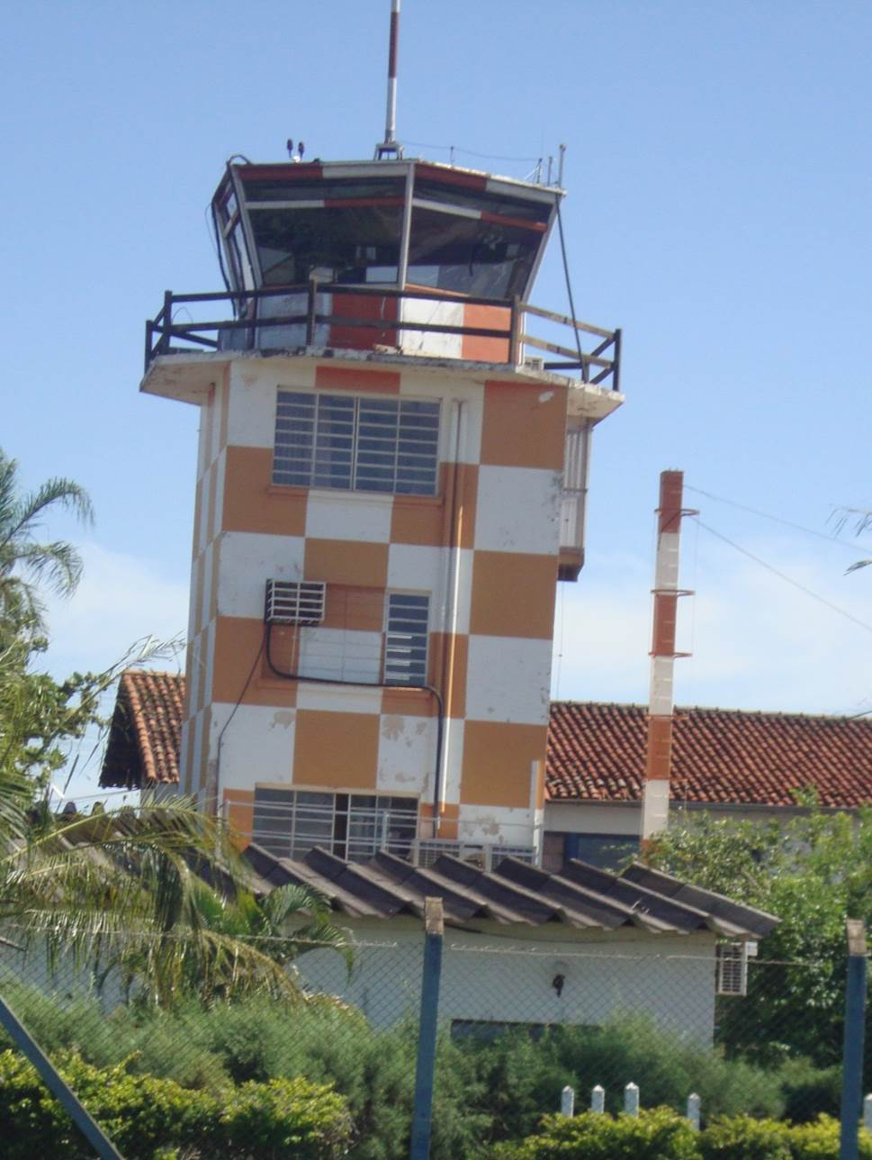
ESTADO LIMITE DE SERVIÇO (ELS)
DEFORMAÇÃO
Patologias em Alvenarias
MSc Cristiana Furlan Caporrino

Slide 10
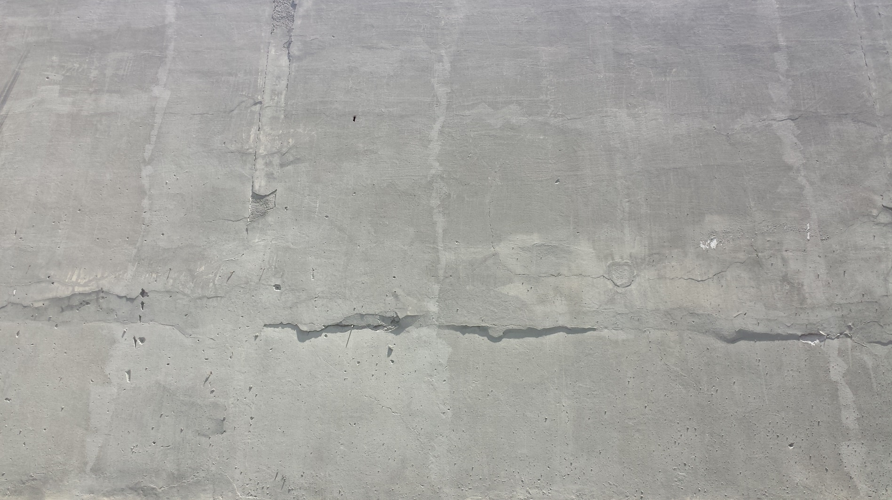
ESTADO LIMITE DE SERVIÇO (ELS)
FALHAS
Patologias em Alvenarias
MSc Cristiana Furlan Caporrino

Slide 11
ESTADO LIMITE DE SERVIÇO (ELS)
AVARIAS
UTILIZAÇÃO
DURABILIDADE
SATISFAÇÃO DO USUÁRIO
Patologias em Alvenarias
MSc Cristiana Furlan Caporrino

Slide 12
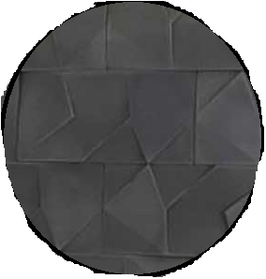
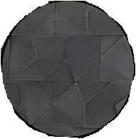
REVESTIMENTOS
Patologias em Alvenarias
MSc Cristiana Furlan Caporrino

Slide 13
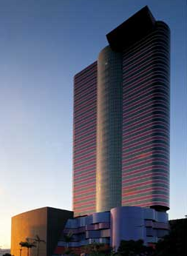
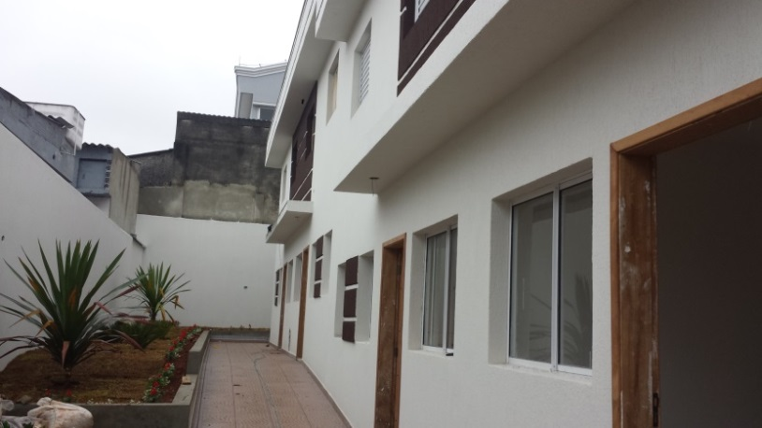
REVESTIMENTOS
FUNÇÕES:
ASPECTO
PROTEGER DAS INTEMPÉRIES
MINIMIZAR A DEGRADAÇÃO
SEGURANÇA
CONFORTO
Patologias em Alvenarias
MSc Cristiana Furlan Caporrino

Slide 14
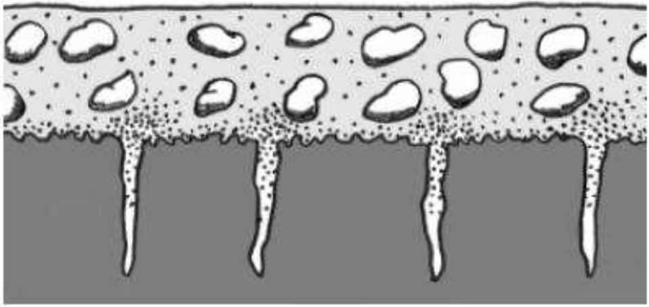
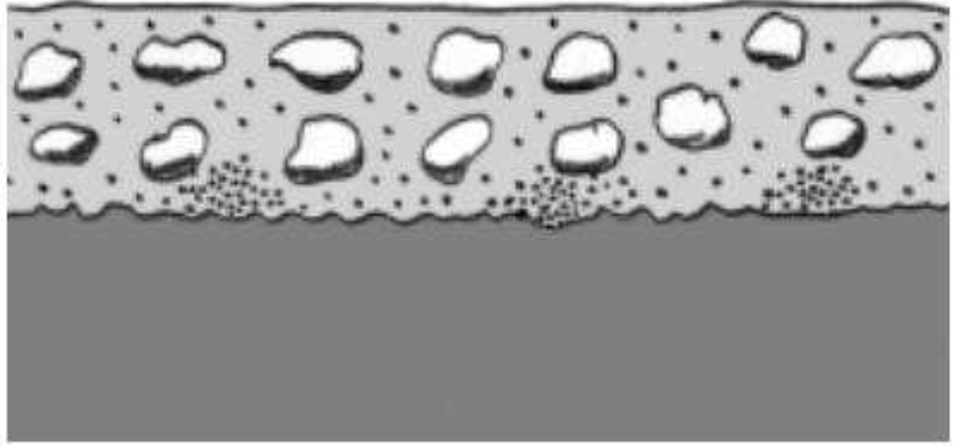
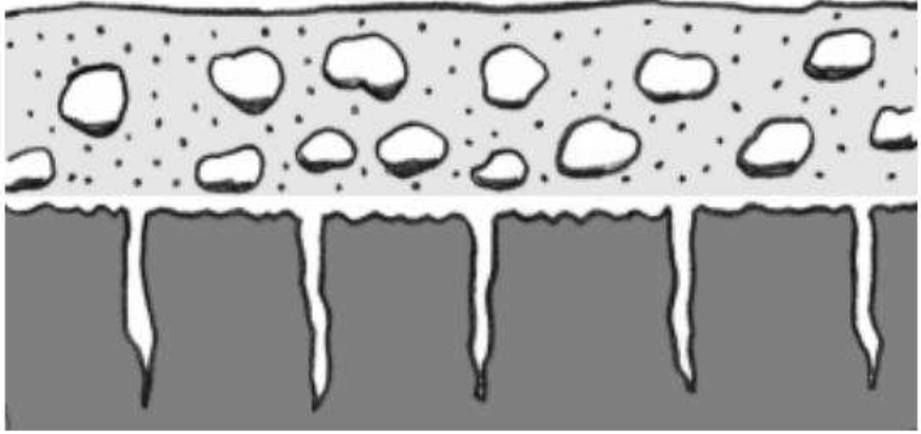
BASE
Microscopia da adesão adequada
Ausência de poros
Ausência de limpeza
Fonte: Associação Brasileira de Cimento Portland
Patologias em Alvenarias
MSc Cristiana Furlan Caporrino

Slide 15
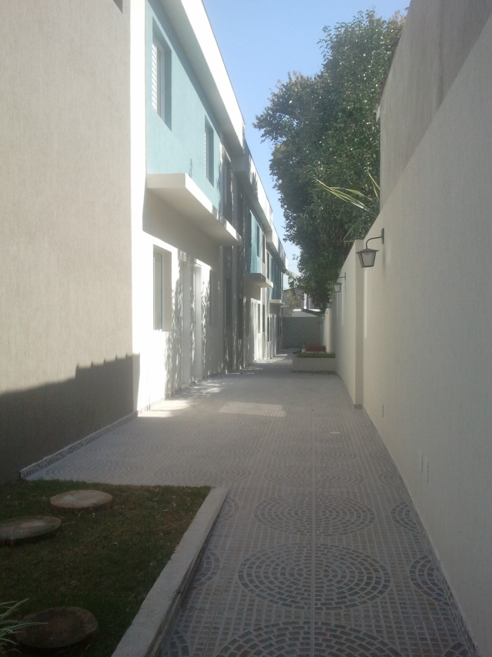
REVESTIMENTOS ARGAMASSADOS
Patologias em Alvenarias
MSc Cristiana Furlan Caporrino

Slide 16
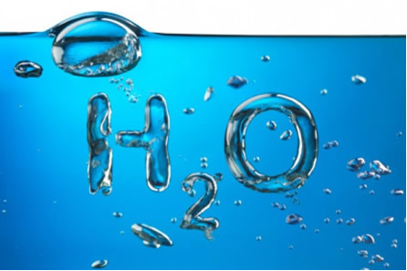
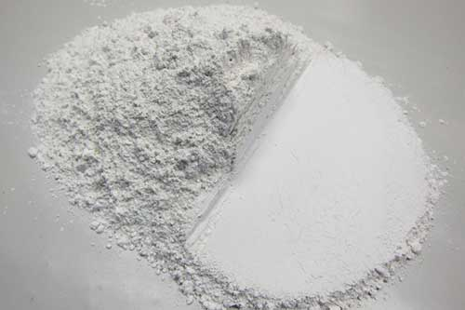
Argamassa
Cimento
Areia
Cal
Água
Patologias em Alvenarias
MSc Cristiana Furlan Caporrino

Slide 17
FUNÇÕES DAS ARGAMASSAS
CONSTRUÇÃO DE ALVENARIAS;
REVESTIMENTO DE PAREDES, TETOS E PISOS;
REVESTIMENTOS CERÂMICOS DE PAREDES E PISOS E
RECUPERAÇÃO DE ESTRUTURAS.
Patologias em Alvenarias
MSc Cristiana Furlan Caporrino

Slide 18
PROPRIEDADES E CONDIÇÕES DAS ARGAMASSAS - NBR 13749
COMPATÍVEL COM O ACABAMENTO DECORATIVO;
RESISTÊNCIA MECÂNICA DECRESCENTE OU UNIFORME;
CAMADAS SUPERPOSTAS CONTÍNUAS E UNIFORMES;
HIDROFUGANTE;
IMPERMEABILIZANTE E
VARIAÇÕES NORMAIS DE TEMPERATURA E UMIDADE DO MEIO.
Patologias em Alvenarias
MSc Cristiana Furlan Caporrino

Slide 19
PROPRIEDADES E CONDIÇÕES DAS ARGAMASSAS - NBR 13749
Tabela 4.2 - Limites de resistência de aderência à tração (Ra) para emboço e camada única (NBR 13479)
Local |  | Acabamento | Ra (MPa)
Parede | Interna | Pintura ou base para reboco | ≥ 0,20
 |  | Cerâmica ou laminado | ≥ 0,30
 | Externa | Pintura ou base para reboco | ≥ 0,30
 |  | Cerâmica | ≥ 0,30
Teto |  |  | ≥ 0,20
Patologias em Alvenarias
MSc Cristiana Furlan Caporrino

Slide 20
AGREGADOS MIÚDOS
IMPUREZAS
ANOMALIAS
AGLOMERADOS ARGILOSOS
MATÉRIA ORGÂNICA
CONCREÇÕES FERRUGINOSAS
PIRITA
MICA
EXPANSÃO
MANCHA CASTANHO AVERMELHADA
VESÍCULA
Patologias em Alvenarias
MSc Cristiana Furlan Caporrino

Slide 21
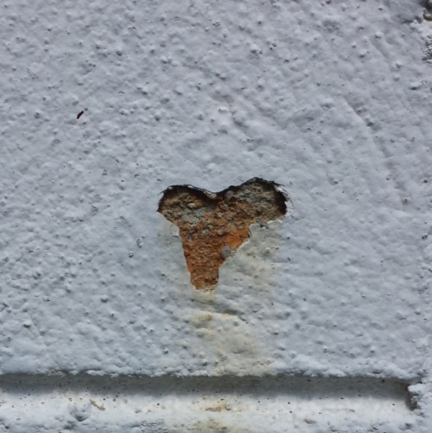
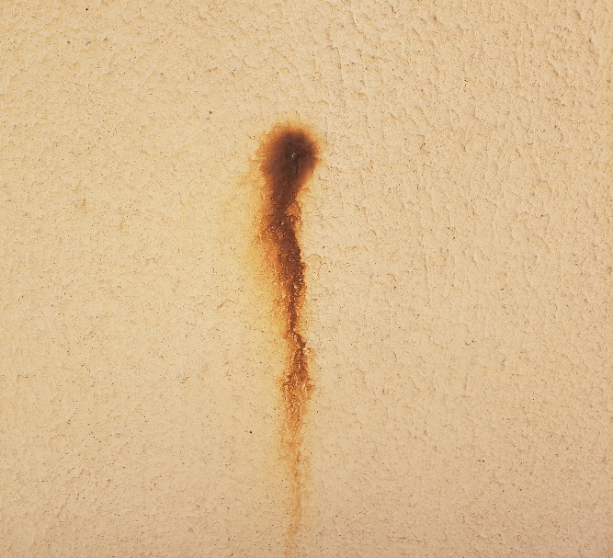
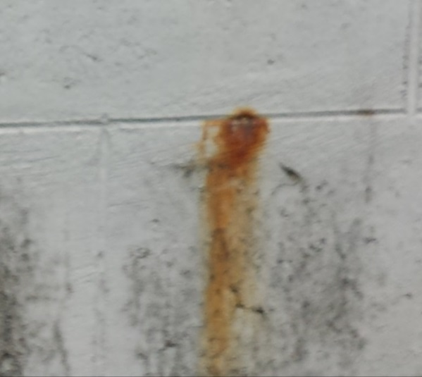
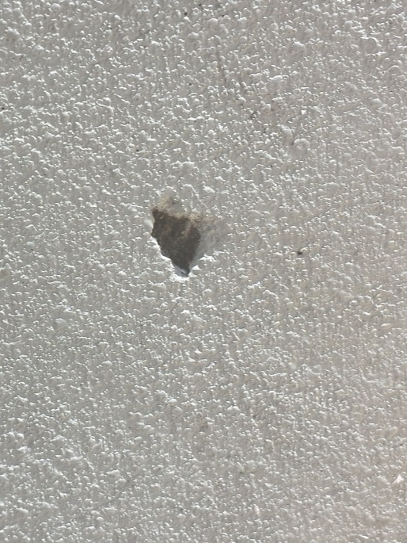
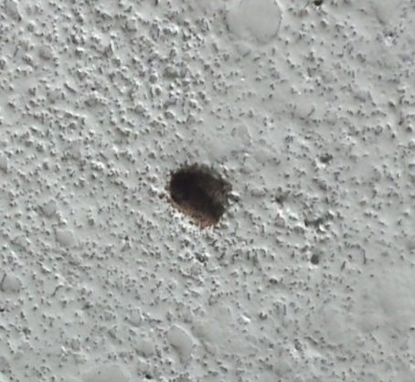
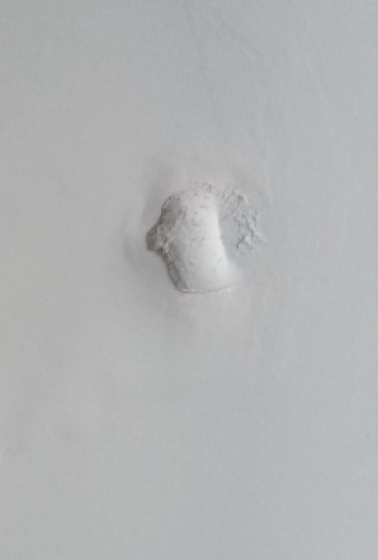
AGREGADOS MIÚDOS
Patologias em Alvenarias
MSc Cristiana Furlan Caporrino

Slide 22
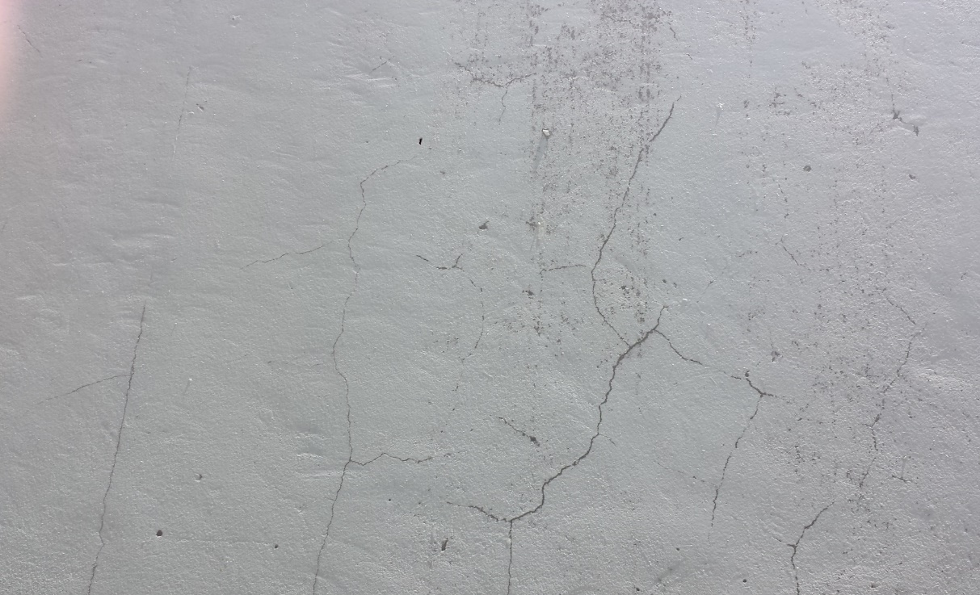
AGLOMERANTES
CAL
HIDRATAÇÃO NÃO COMPLETA DA CAL VIRGEM
VESÍCULAS E
EMPOLAMENTO.
CIMENTO
TEOR DE FINOS
RETRAÇÃO
MACROFISSURAS
Patologias em Alvenarias
MSc Cristiana Furlan Caporrino

Slide 23
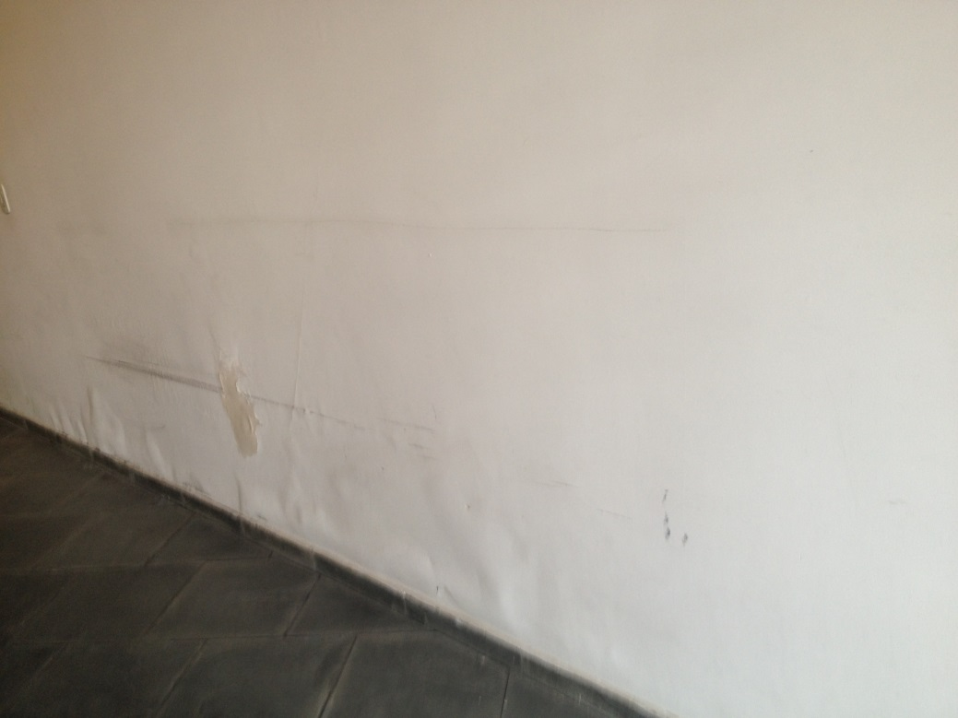
BOLHAS NA SUPERFÍCIE DO REBOCO
Patologias em Alvenarias
MSc Cristiana Furlan Caporrino

Slide 24
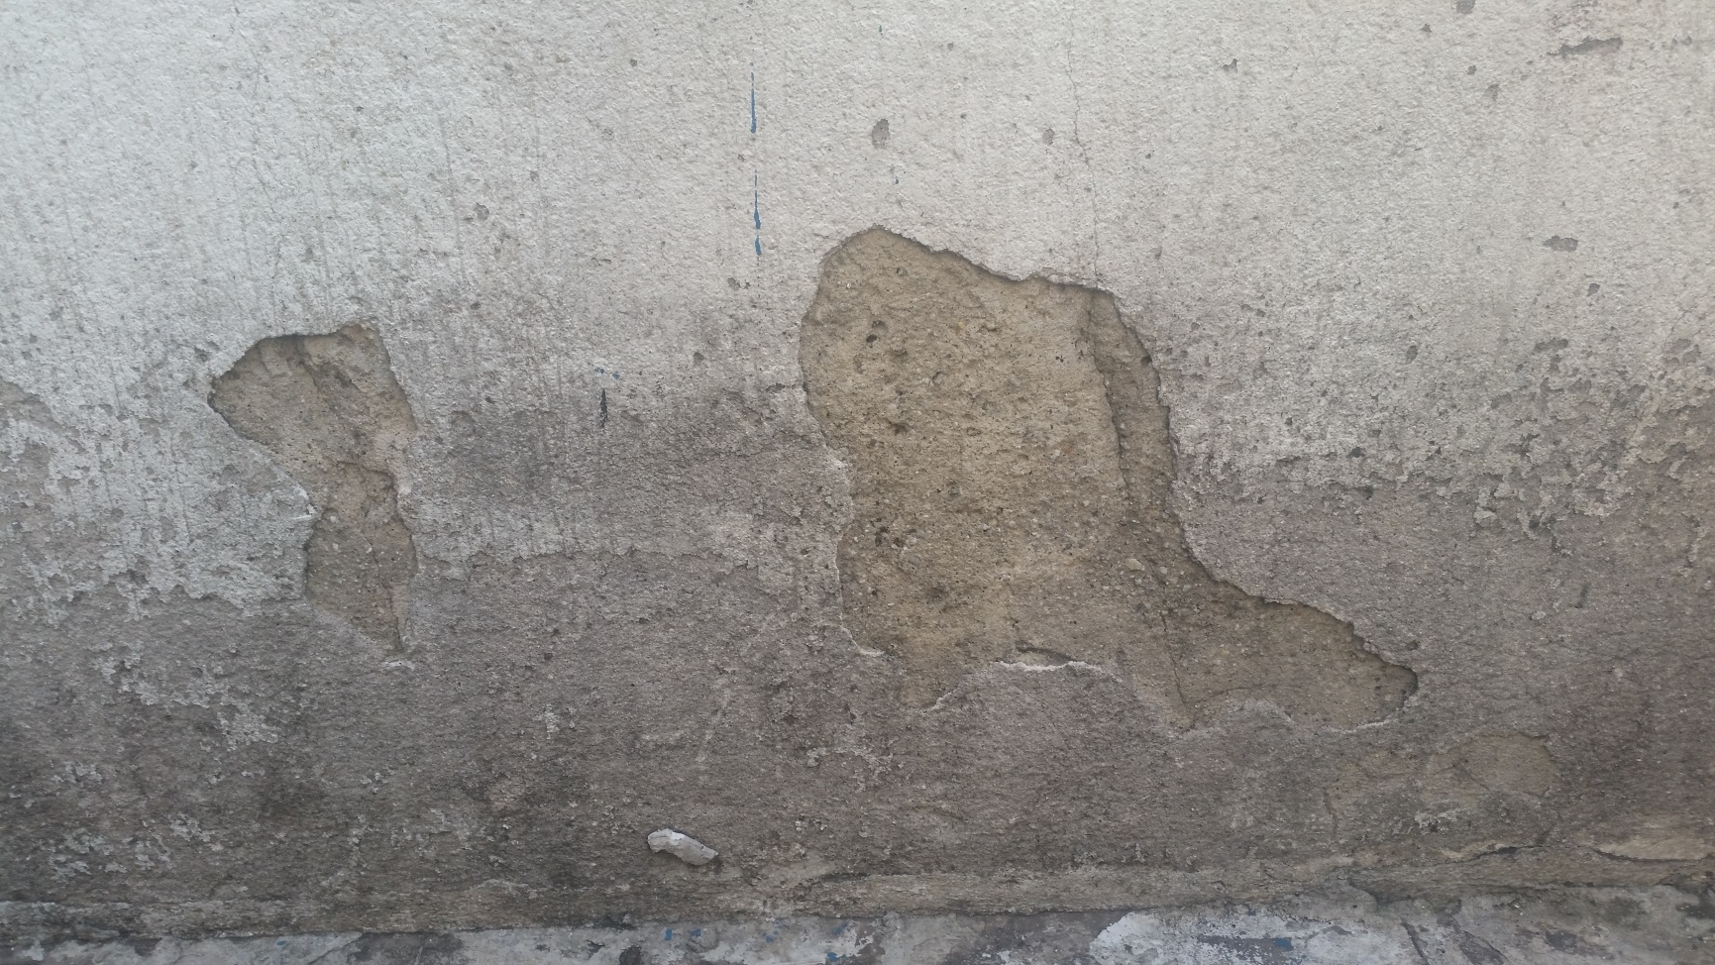
DESCOLAMENTO EM PLACA ENDURECIDA
Patologias em Alvenarias
MSc Cristiana Furlan Caporrino

Slide 25
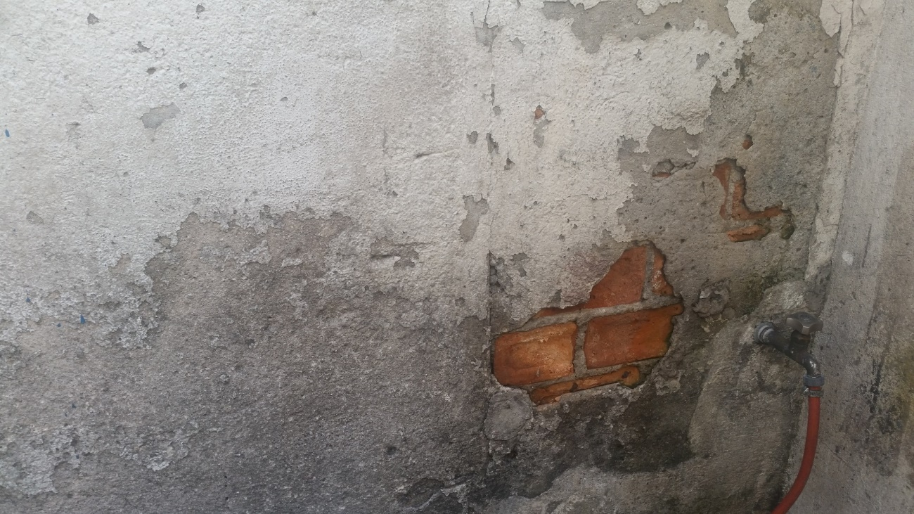
DESCOLAMENTO EM PLACA ENDURECIDA E QUEBRADIÇA
Patologias em Alvenarias
MSc Cristiana Furlan Caporrino

Slide 26
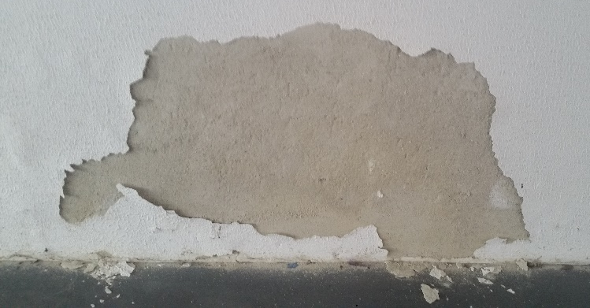
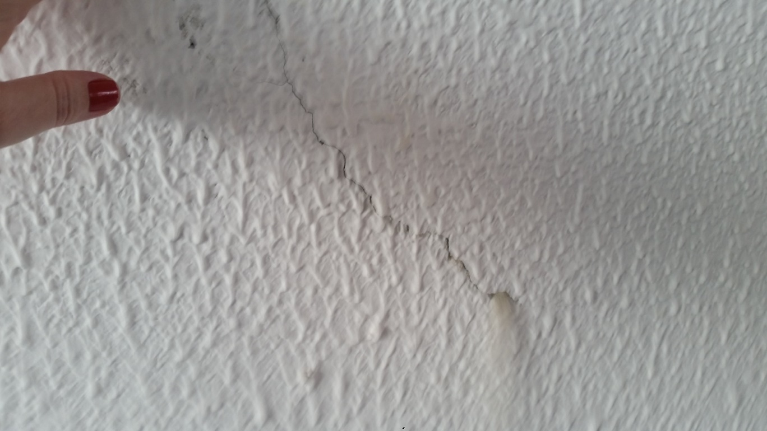
O ACABAMENTO SE DESPRENDE E O EMBOÇO SE DESFAZ
Patologias em Alvenarias
MSc Cristiana Furlan Caporrino

Slide 27
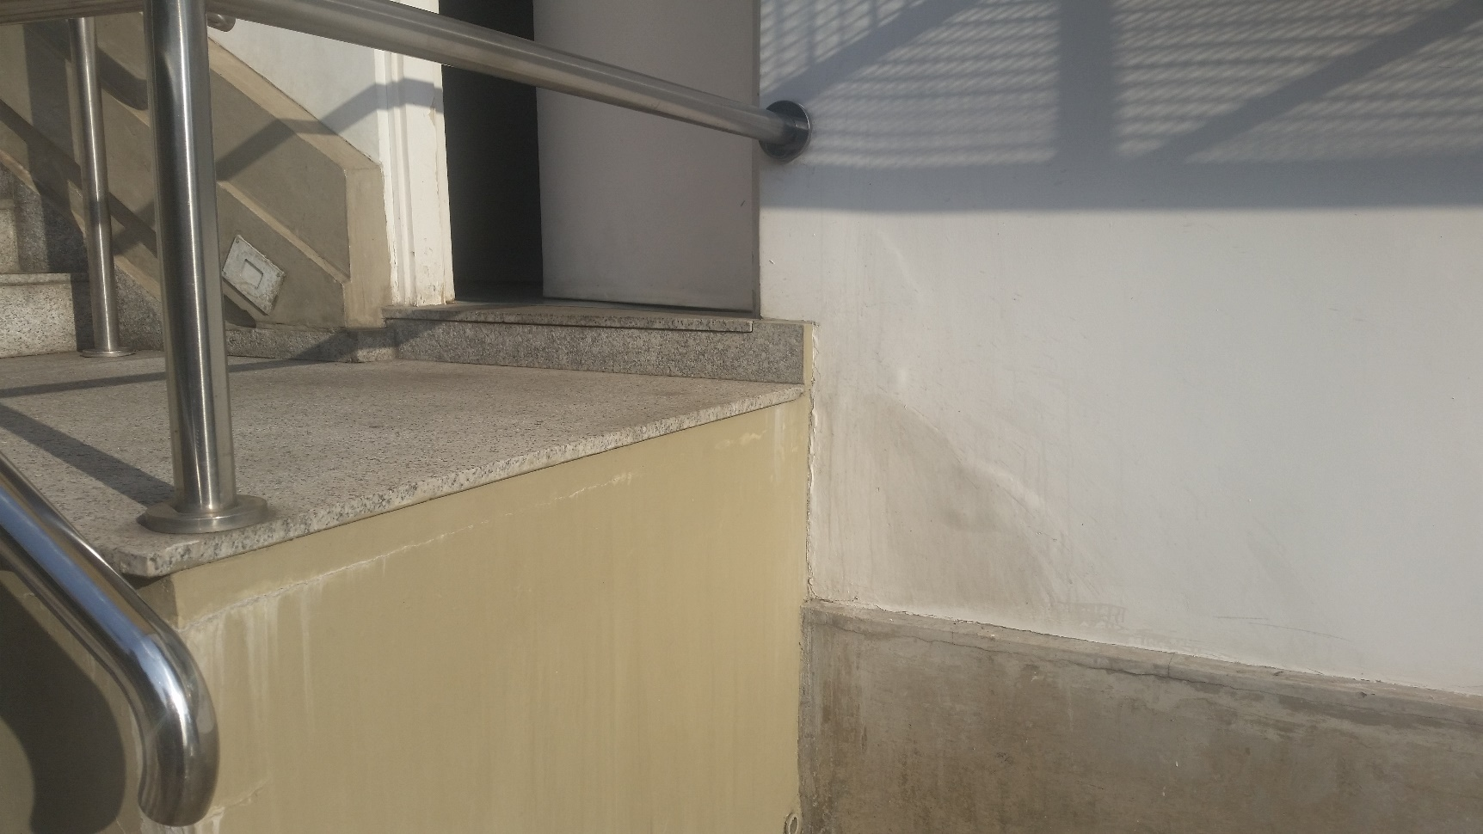
EFLORESCÊNCIA
Patologias em Alvenarias
MSc Cristiana Furlan Caporrino

Slide 28
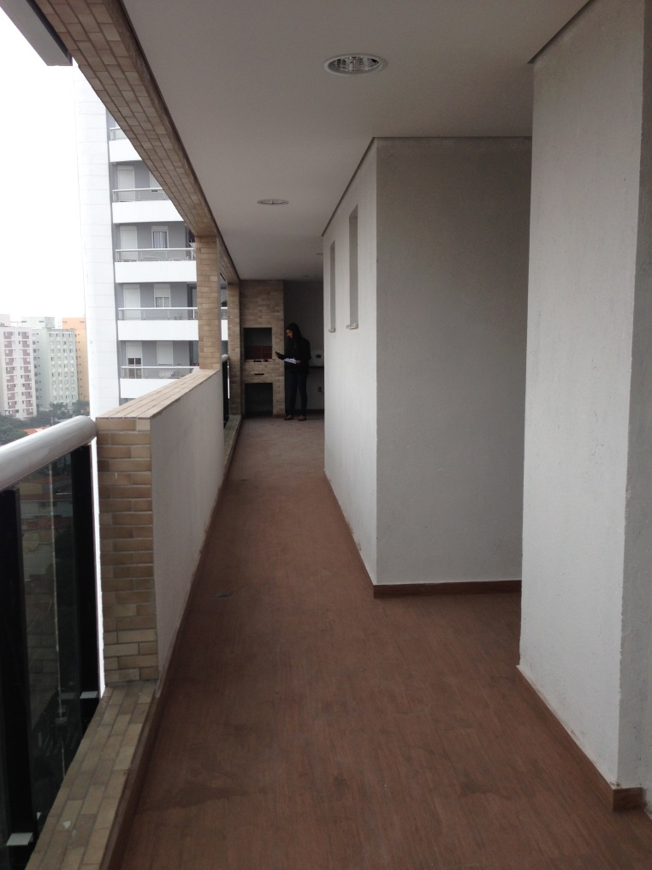
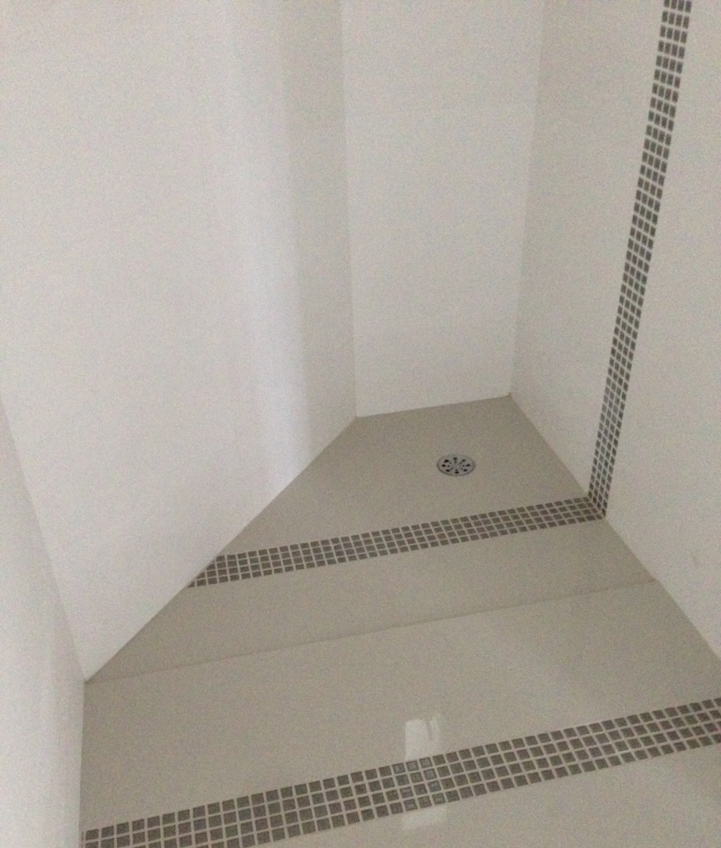
REVESTIMENTOS CERÂMICOS
Patologias em Alvenarias
MSc Cristiana Furlan Caporrino

Slide 29
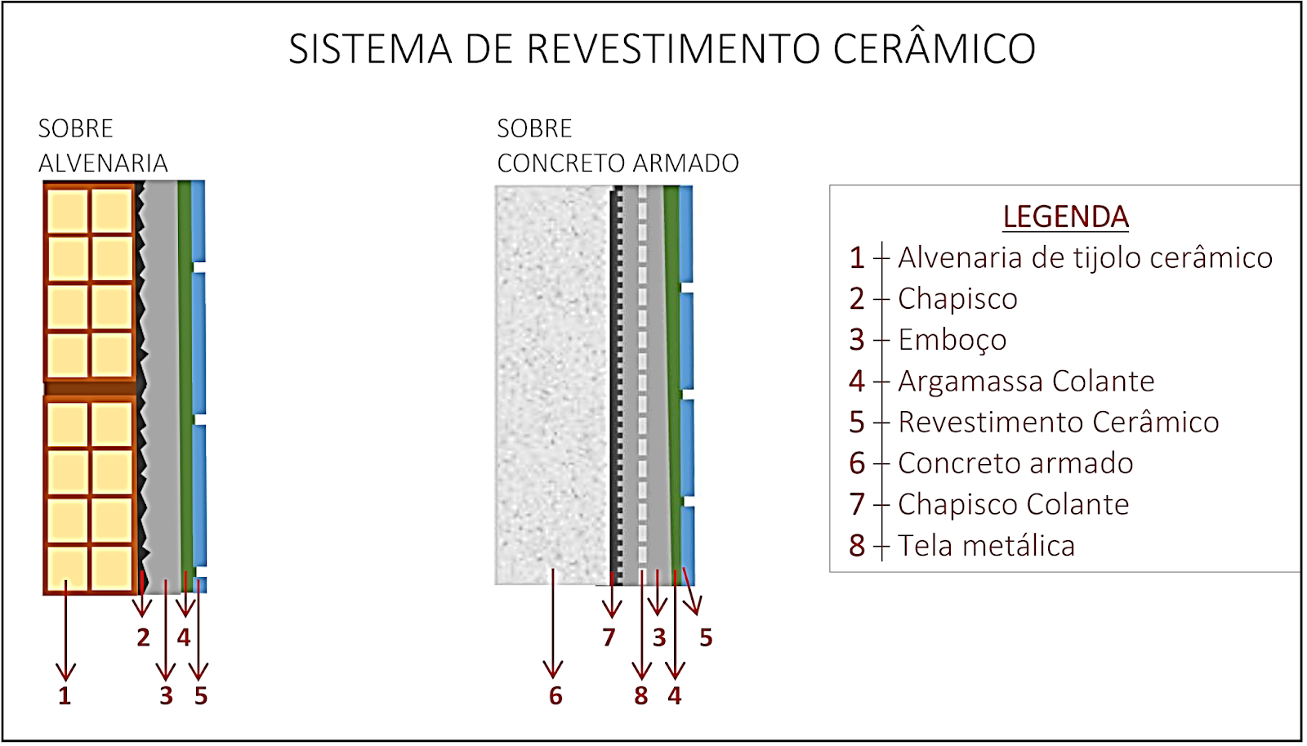
REVESTIMENTOS CERÂMICOS
Fonte: http://lawtonparente.blogspot.com/
Patologias em Alvenarias
MSc Cristiana Furlan Caporrino

Slide 30
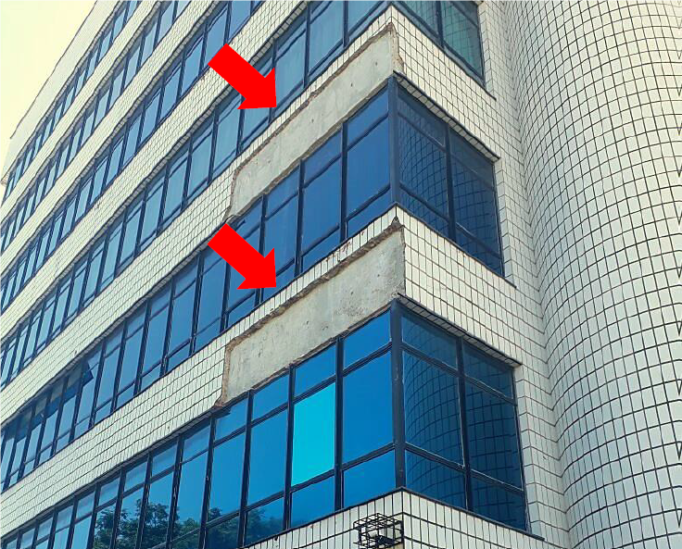
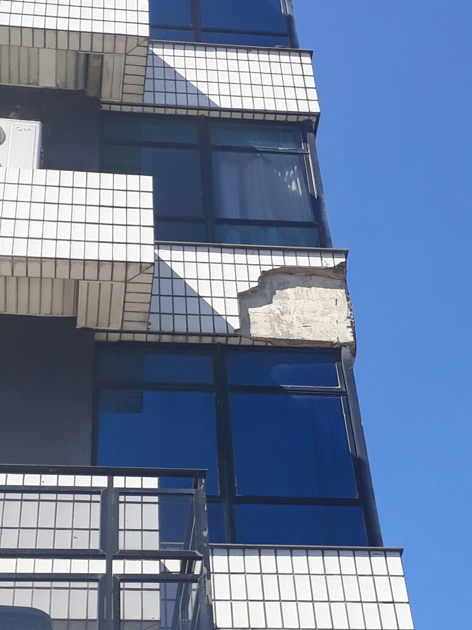
DESPRENDIMENTO VOLUMÉTRICO
Fonte: http://lawtonparente.blogspot.com/
Patologias em Alvenarias
MSc Cristiana Furlan Caporrino

Slide 31
DESPRENDIMENTO VOLUMÉTRICO
FALTA DE ADERÊNCIA DO CHAPISCO
CONTAMINAÇÃO
TRAÇO INADEQUADO
FALTA DE CURA DO CHAPISCO
GRANDE ESPESSURA
SOBRECARGAS NÃO PROJETADAS
DEFORMAÇÃO LENTA DO CONCRETO
Fonte: http://lawtonparente.blogspot.com/
Patologias em Alvenarias
MSc Cristiana Furlan Caporrino

Slide 32
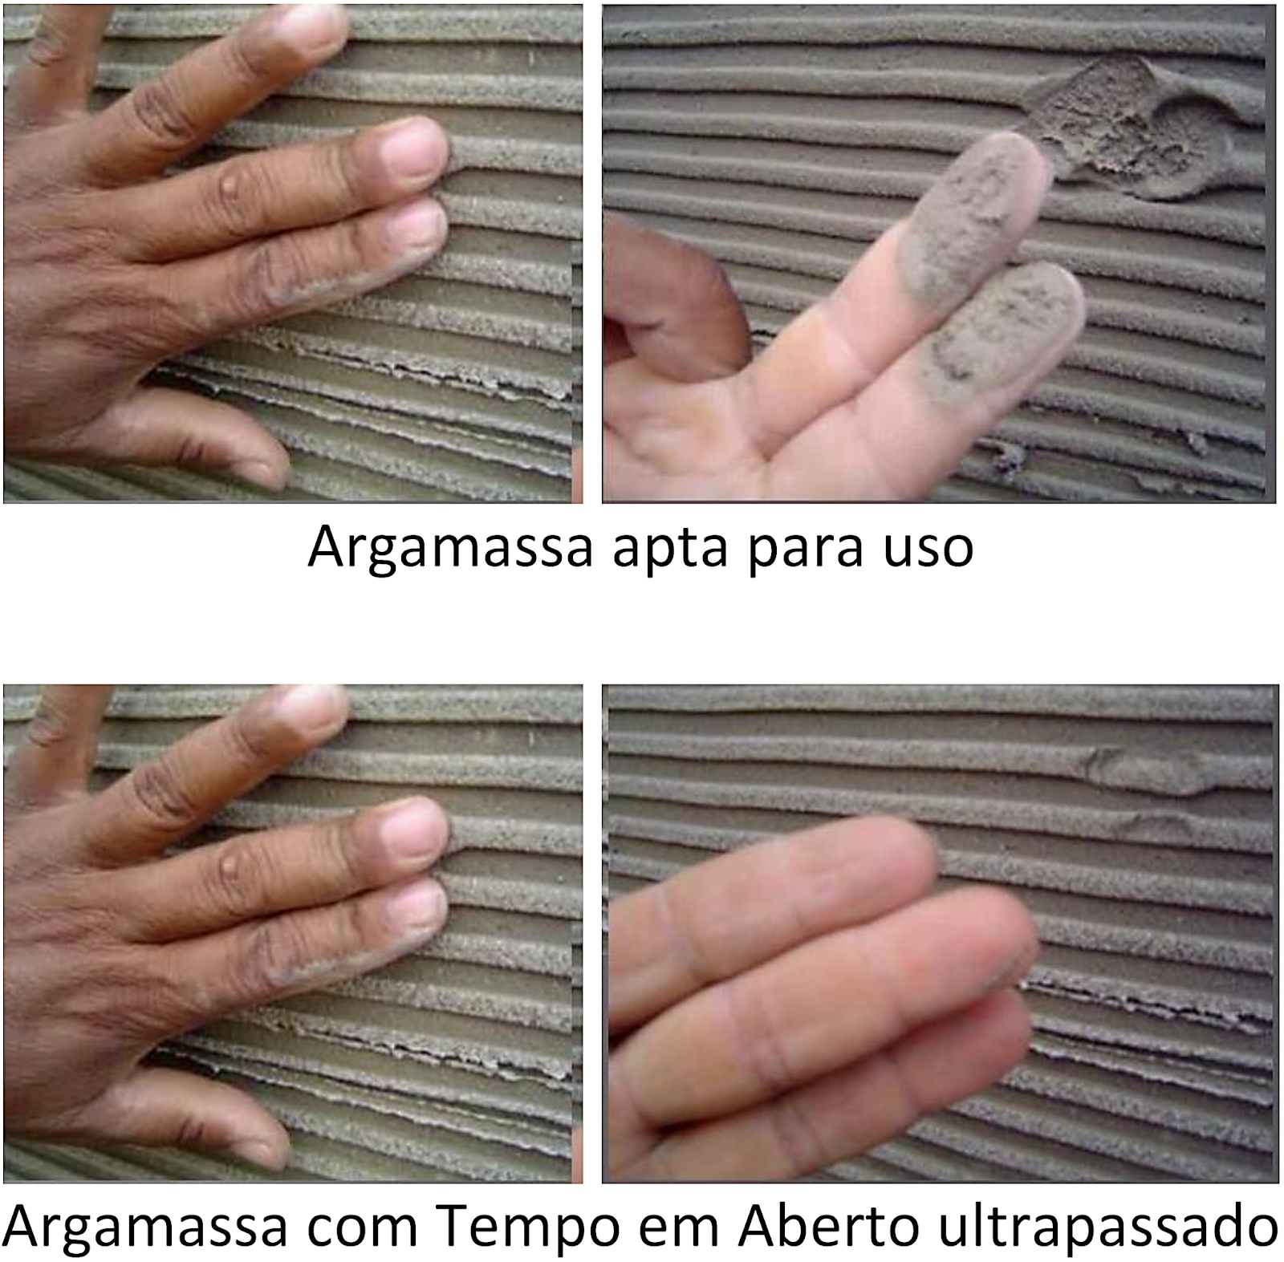
ARGAMASSA COLANTE
TEMPO EM ABERTO EXCEDIDO
Fonte: http://lawtonparente.blogspot.com/
Patologias em Alvenarias
MSc Cristiana Furlan Caporrino

Slide 33
ARGAMASSA COLANTE
TEMPO EM ABERTO EXCEDIDO
Patologias em Alvenarias
MSc Cristiana Furlan Caporrino

Slide 34
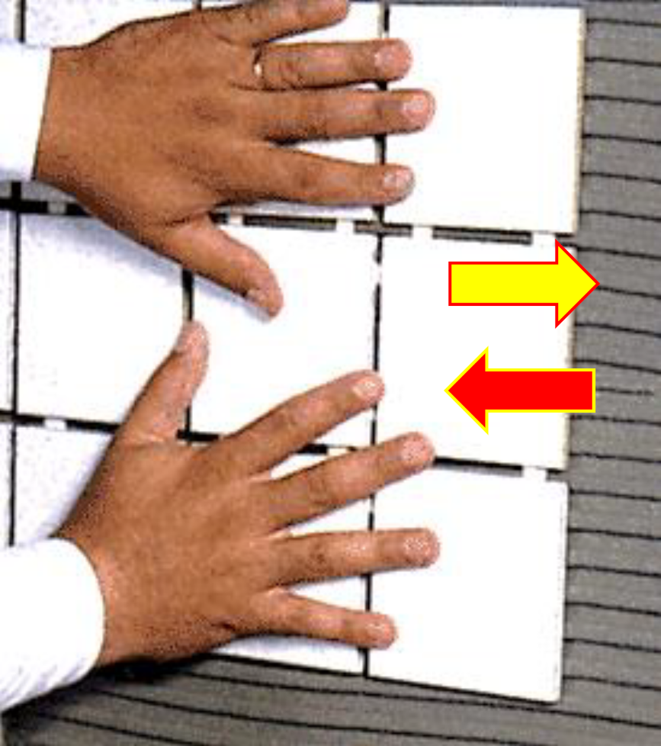
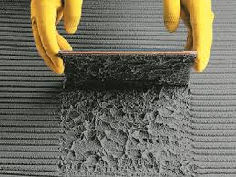
ARRASTE DE ASSENTAMENTO NÃO EXECUTADO
Fonte: http://lawtonparente.blogspot.com/
Patologias em Alvenarias
MSc Cristiana Furlan Caporrino

Slide 35
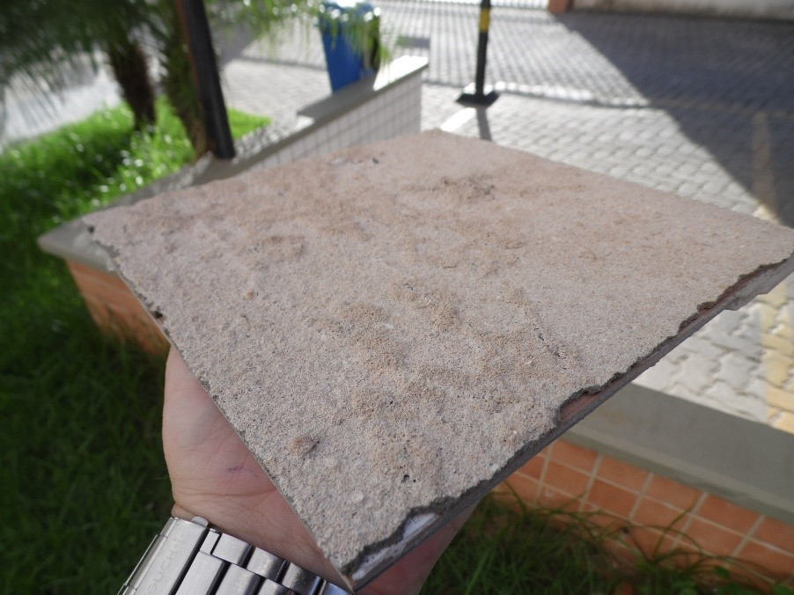
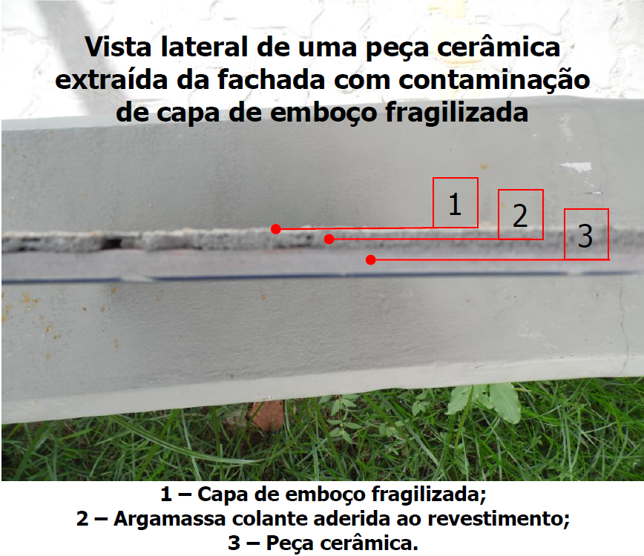
DESCOLAMENTO CERÂMICO POR PULVERULÊNCIA DE SUBSTRATO
Fonte: http://lawtonparente.blogspot.com/
Patologias em Alvenarias
MSc Cristiana Furlan Caporrino

Slide 36
DESCOLAMENTO CERÂMICO POR PULVERULÊNCIA DE SUBSTRATO
FALHA OU FALTA DE CURA DO REVESTIMENTO ARGAMASSADO
EXCESSO DE AGLOMERANTE (NEM TODOS SE TRANSFORMAM EM LIGANTE)
EXCESSO DE EXSUDAÇÃO
EXPOSIÇÃO DEMASIADA DO EMBOÇO RECÉM-EXECUTADO À AGENTES CATALIZADORES DE SECAGEM SUPERFICIAL
Fonte: http://lawtonparente.blogspot.com/
Patologias em Alvenarias
MSc Cristiana Furlan Caporrino

Slide 37
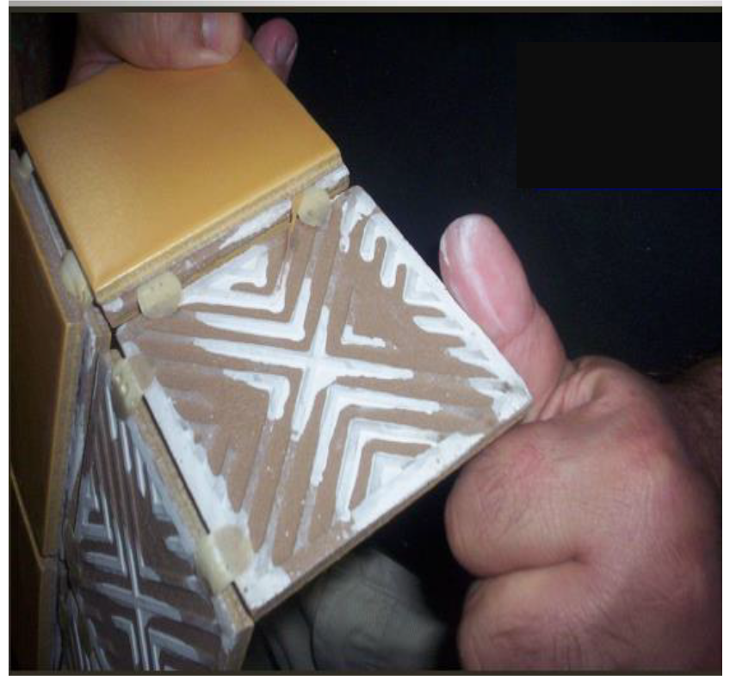
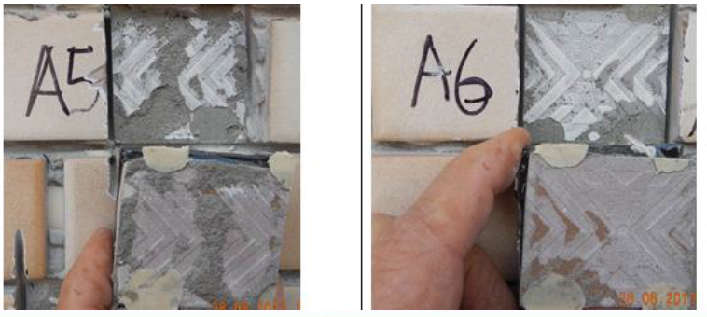
EXCESSO DE ENGOBE NO TARDOZ DAS PEÇAS
Fonte: http://lawtonparente.blogspot.com/
Patologias em Alvenarias
MSc Cristiana Furlan Caporrino

Slide 38
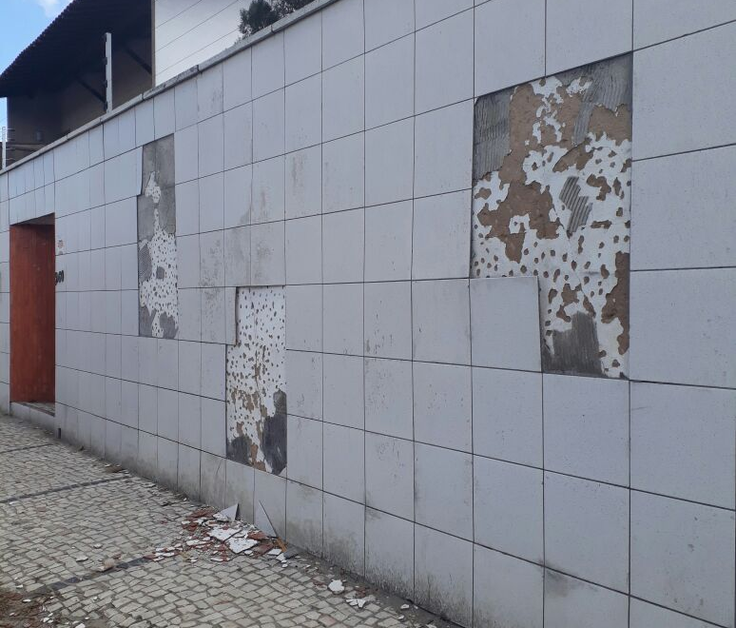
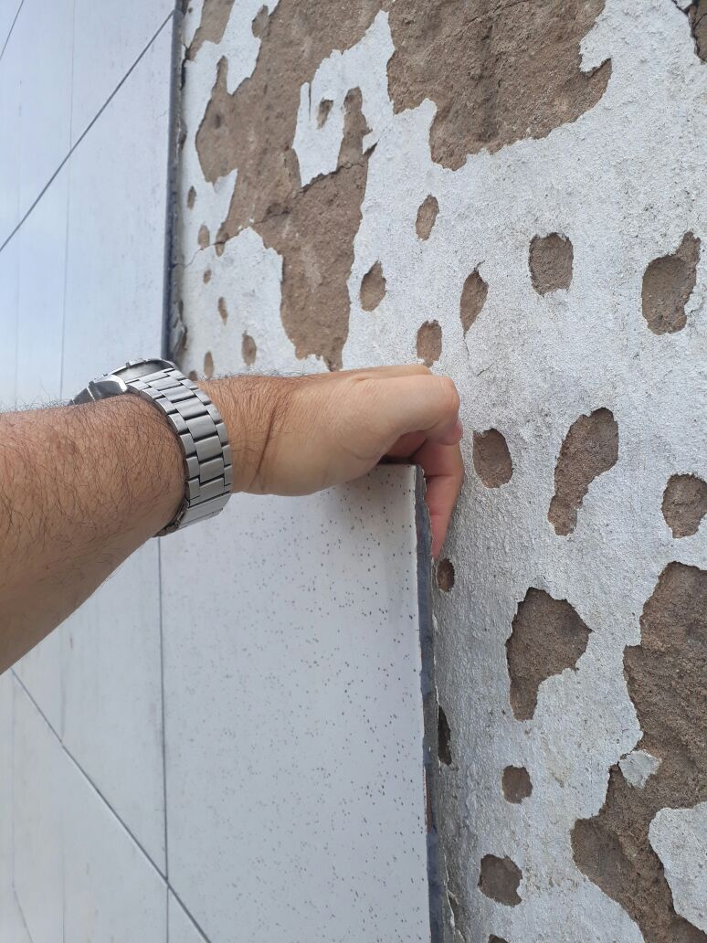
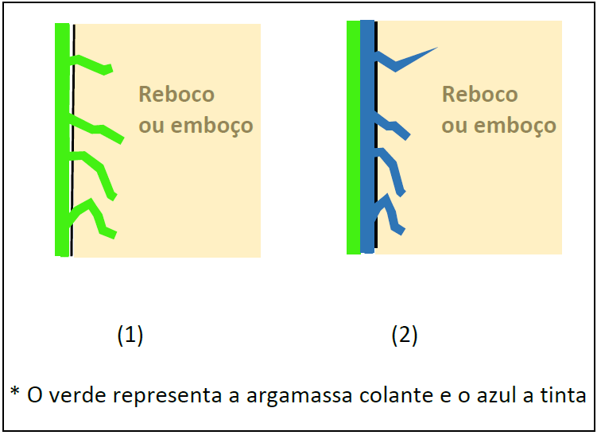
REVESTIMENTO CERÂMICO APLICADO SOBRE PINTURA
Fonte: http://lawtonparente.blogspot.com/
Patologias em Alvenarias
MSc Cristiana Furlan Caporrino

Slide 39
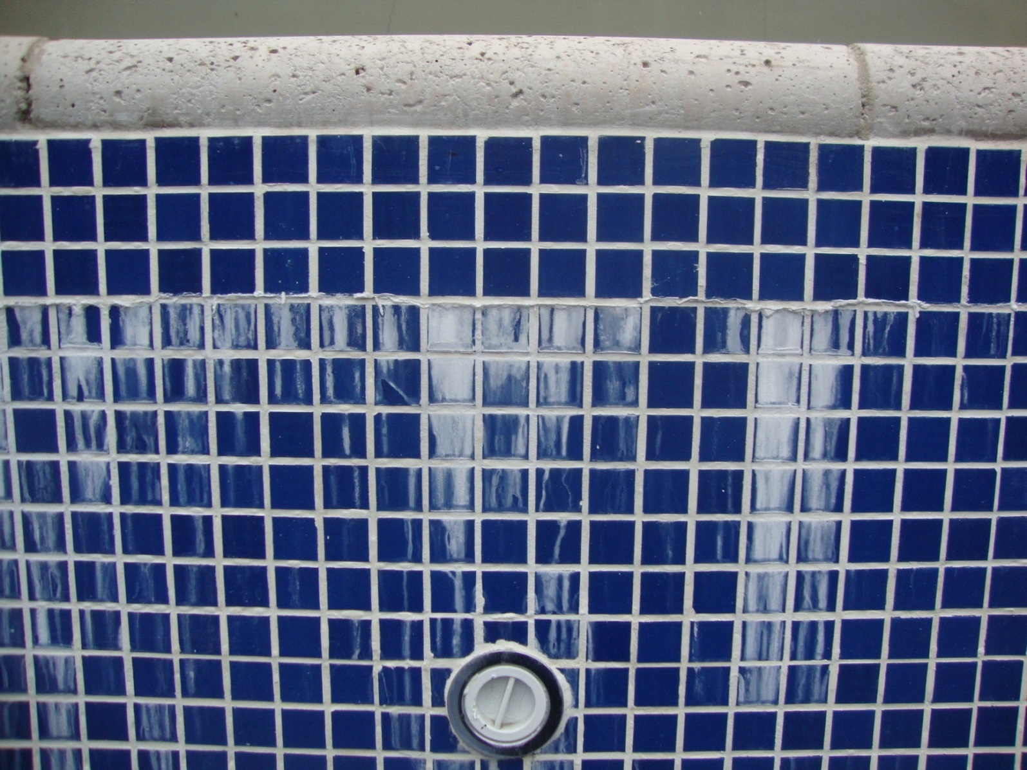
PÓ BRANCO SOBRE A SUPERFÍCIE
Patologias em Alvenarias
MSc Cristiana Furlan Caporrino

Slide 40
ESTANQUEIDADE À ÁGUA
PRESENÇA DE ÁGUA
VAZAMENTO
LAVAGEM E MANUTENÇÃO
CONSTRUÇÃO
SOLO
CHUVA
Patologias em Alvenarias
MSc Cristiana Furlan Caporrino

Slide 41
EFEITOS DA ÁGUA
MICRORGAN.
VARIAÇÃO DIMENSIONAL
PROCESSOS QUÍMICOS
TRANSMISSÃO DE CALOR
OXIDAÇÃO DE METAIS
REDUÇÃO DE RESISTÊNCIA
DETERIORAÇÃO
Patologias em Alvenarias
MSc Cristiana Furlan Caporrino

Slide 42
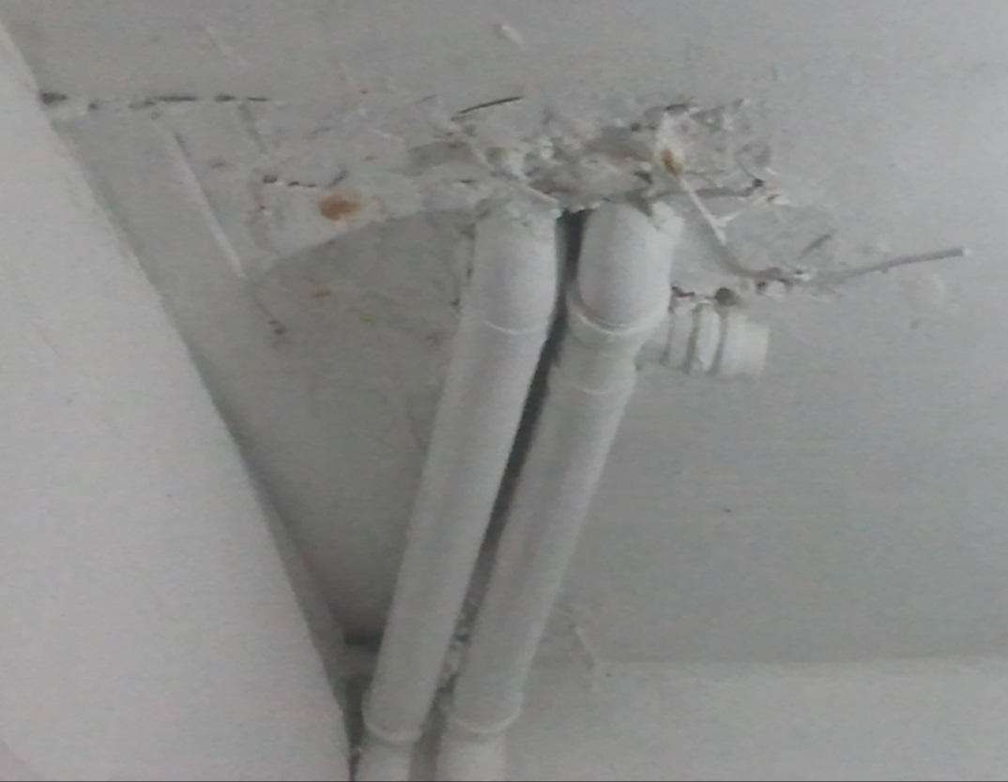
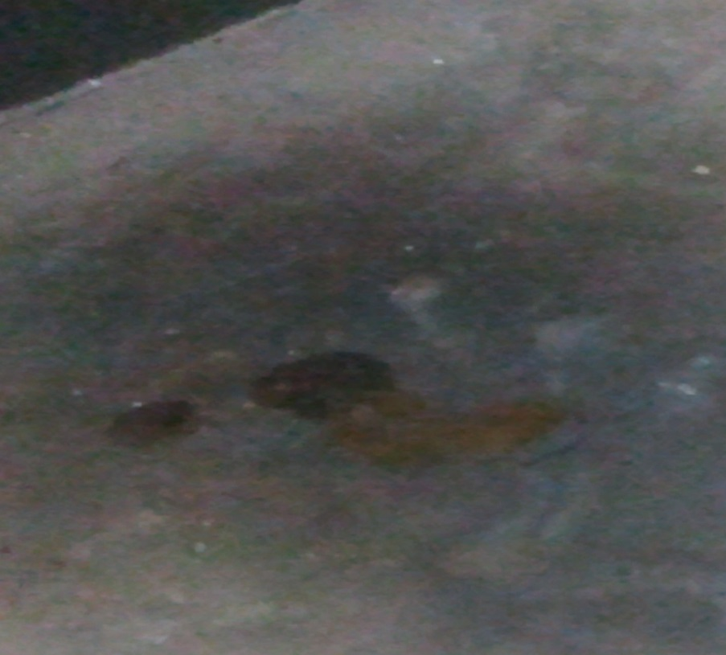
VAZAMENTO EM TUBULAÇÕES
Patologias em Alvenarias
MSc Cristiana Furlan Caporrino

Slide 43
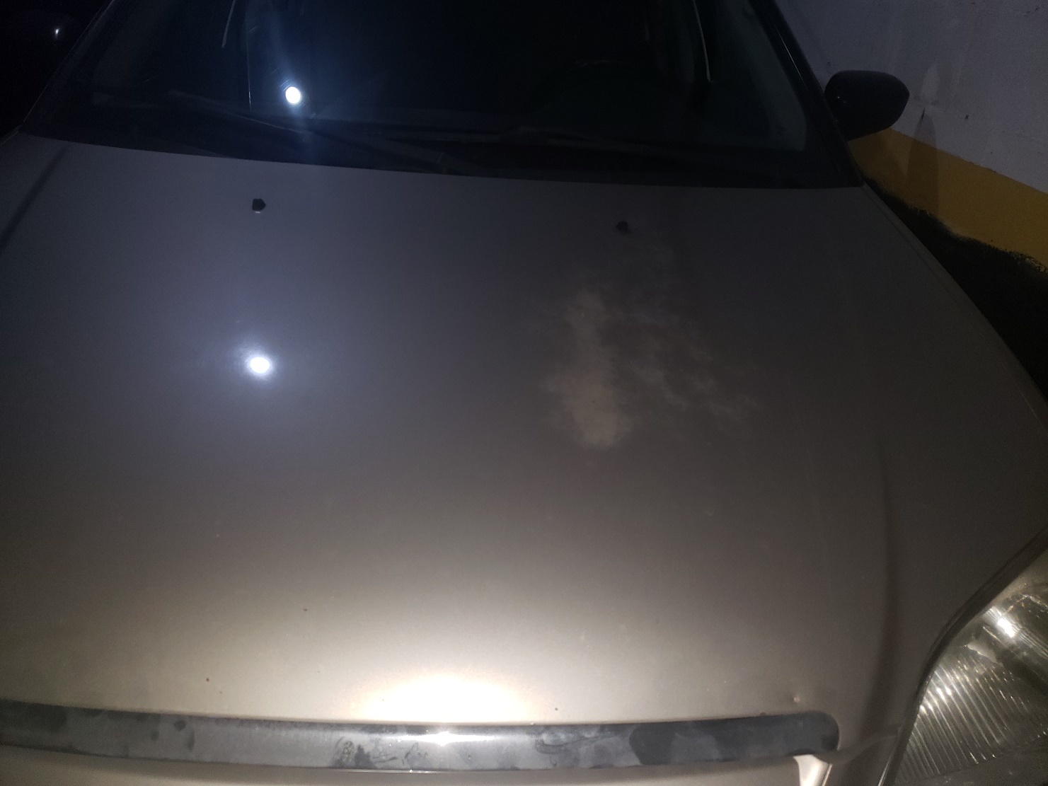
INFILTRAÇÕES
Patologias em Alvenarias
MSc Cristiana Furlan Caporrino

Slide 44
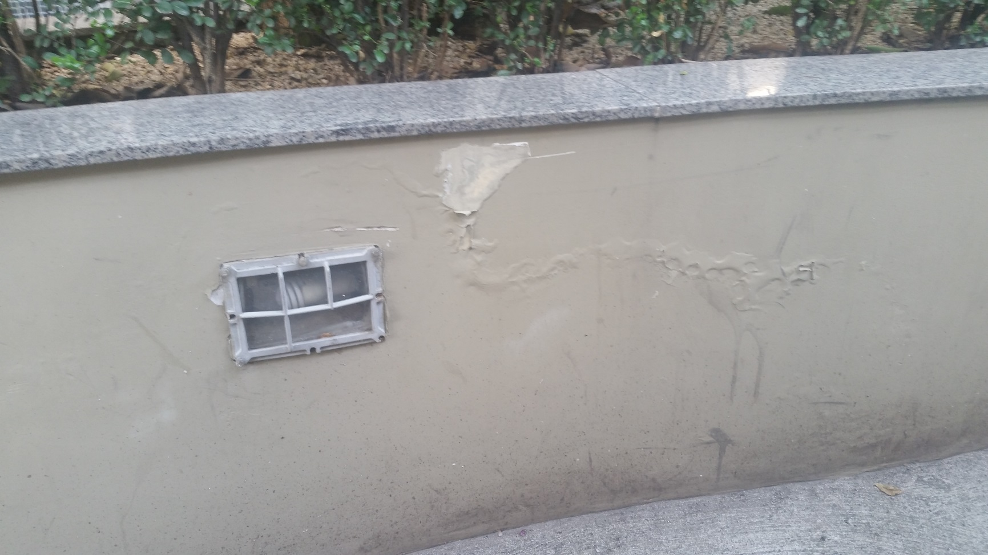
INFILTRAÇÕES
REVESTIMENTO EM DESAGREGAÇÃO
Patologias em Alvenarias
MSc Cristiana Furlan Caporrino

Slide 45
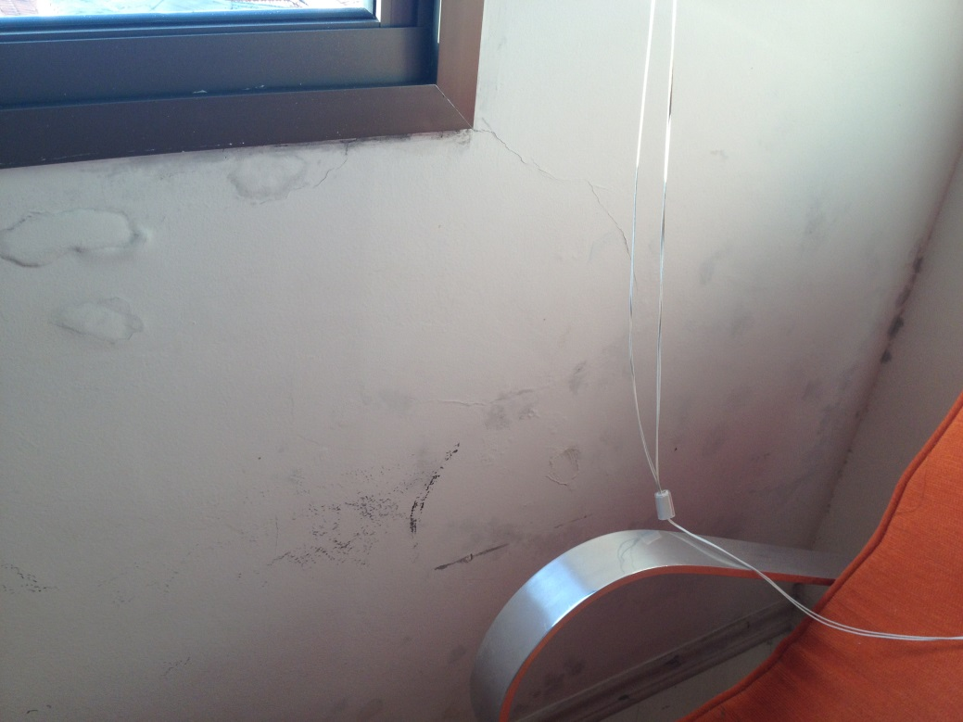
INFILTRAÇÕES
BOLHAS COM UMIDADE NO INTERIOR
Patologias em Alvenarias
MSc Cristiana Furlan Caporrino

Slide 46
ÁGUA DE LAVAGEM E DE SERVIÇOS DE MANUTENÇÃO
Patologias em Alvenarias
MSc Cristiana Furlan Caporrino

Slide 47
ÁGUAS DE CHUVA
PROLIFERAÇÃO DE MICRORGANISMOS
MANCHAS ESVERDEADAS
Patologias em Alvenarias
MSc Cristiana Furlan Caporrino

Slide 48
UMIDADE DO SOLO
PROLIFERAÇÃO DE MICRORGANISMOS
MANCHAS ESCURAS
Patologias em Alvenarias
MSc Cristiana Furlan Caporrino

